Slide 1
Organisatorische Richtlinien und Rechtliche Rahmenbedingungen II
Modul D3.2
Referent: Dr. Jörg Cosfeld

Slide 2


Kritische Punkte aus Ihrer Sicht?
Landesbeauftragte für Datenschutz und Informationsfreiheit in Nordrhein-​Westfalen

Slide 3
Landesbeauftragte für Datenschutz und Informationsfreiheit in Nordrhein-​Westfalen
Beim Datenschutz geht es nicht nur darum Daten als solche zu schützen, sondern die Grundrechte von individuellen Menschen.
Persönlichkeitsrecht des Menschen die Befugnis umfasst, selbst über die Preisgabe und Verwendung seiner persönlichen Daten zu bestimmen.

Slide 4
Landesbeauftragte für Datenschutz und Informationsfreiheit in Nordrhein-​Westfalen
Der Schutz personenbezogener Daten ist auch in Artikel 8 der EU-Grundrechtecharta und in Artikel 4 der Landesverfassung NRW festgeschrieben.

Slide 5
Landesbeauftragte für Datenschutz und Informationsfreiheit in Nordrhein-​Westfalen
Wann haben Sie Kontakt zum LDI?

Slide 6
Landesbeauftragte für Datenschutz und Informationsfreiheit in Nordrhein-​Westfalen
Wann haben Sie Kontakt zum LDI?
Verletzung der DSGVO
Verletzung sind:
Datenabfluss an Dritte
Datenklau
Erpresserische Vorgänge im System

Slide 7




Landesbeauftragte für Datenschutz und Informationsfreiheit in Nordrhein-​Westfalen
Wan haben Sie Kontakt zum LDI?
Verletzung der DSGVO
Verletzung sind:
Datenabfluss an Dritte
Datenklau
Erpresserische Vorgänge im System
Data

Slide 8
Landesbeauftragte für Datenschutz und Informationsfreiheit in Nordrhein-​Westfalen
Zwei separate Meldungen
an das LDI müssen angefertigt werden.
Data

Slide 9
Landesbeauftragte für Datenschutz und Informationsfreiheit in Nordrhein-​Westfalen
Zwei separate Meldungen
an das LDI müssen angefertigt werden.
Data
Beschwerden sind auch möglich.

Slide 10
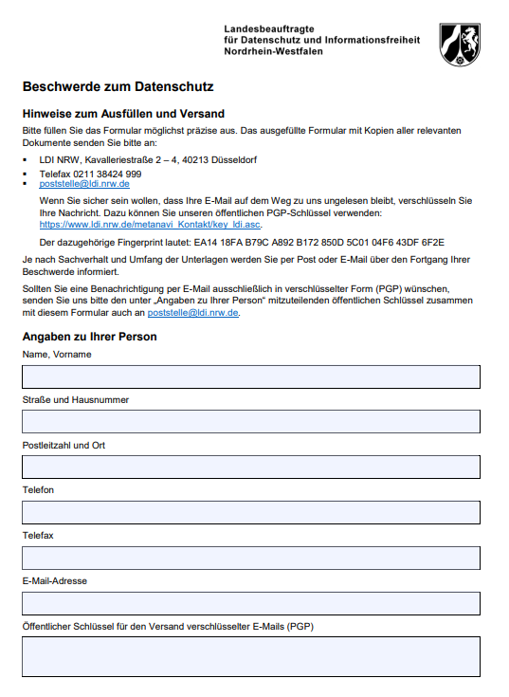
Landesbeauftragte für Datenschutz und Informationsfreiheit in Nordrhein-​Westfalen
Beschwerden sind auch möglich.

Slide 11
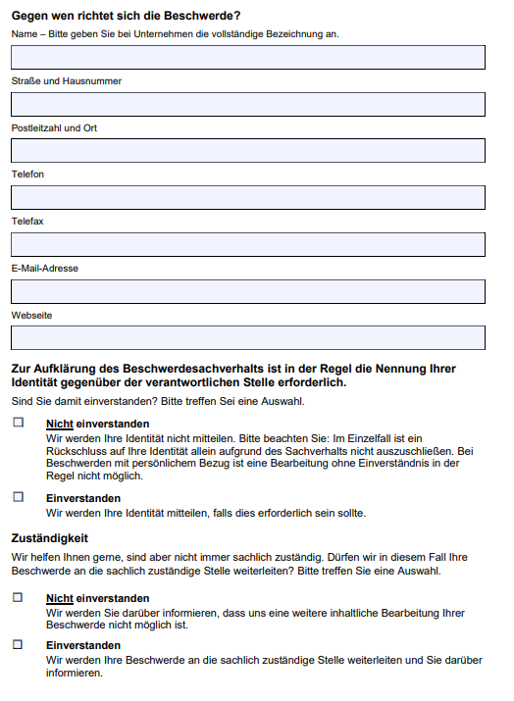
Landesbeauftragte für Datenschutz und Informationsfreiheit in Nordrhein-​Westfalen
Beschwerden sind auch möglich.

Slide 12
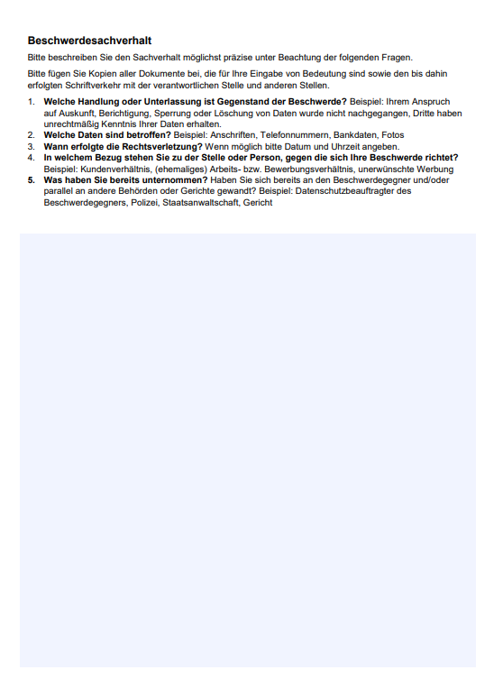
Landesbeauftragte für Datenschutz und Informationsfreiheit in Nordrhein-​Westfalen
Beschwerden sind auch möglich.

Slide 13
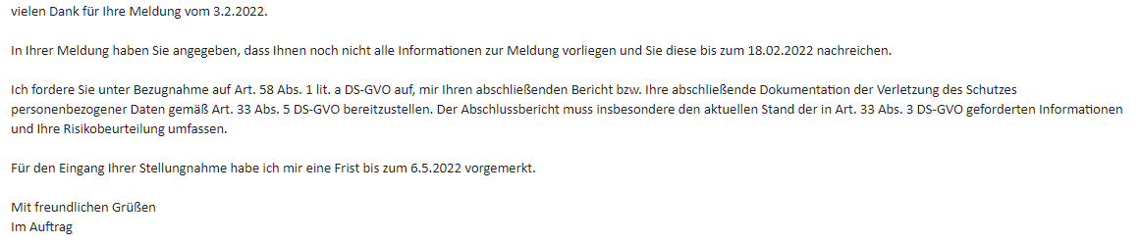
Landesbeauftragte für Datenschutz und Informationsfreiheit in Nordrhein-​Westfalen
Beschwerden sind auch möglich.
[…]
[…]
[…]
[…]
[…]

Slide 14
Landesbeauftragte für Datenschutz und Informationsfreiheit in Nordrhein-​Westfalen
Wie kann man diesen Beschwerden vorbeugen?
Selber Meldung machen
oder
Schutzmaßnahmen ergreifen

Slide 15
Landesbeauftragte für Datenschutz und Informationsfreiheit in Nordrhein-​Westfalen
Wie kann man diesen Beschwerden vorbeugen?
Selber Meldung machen
oder
Schutzmaßnahmen ergreifen

Slide 16
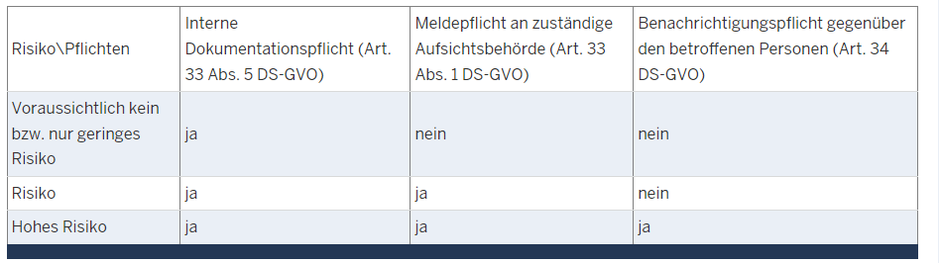
Landesbeauftragte für Datenschutz und Informationsfreiheit in Nordrhein-​Westfalen
Wie kann man diesen Beschwerden vorbeugen?
Selber Meldung machen
DDoS Attacke – Welche Risikostufe ist erreicht?

Slide 17
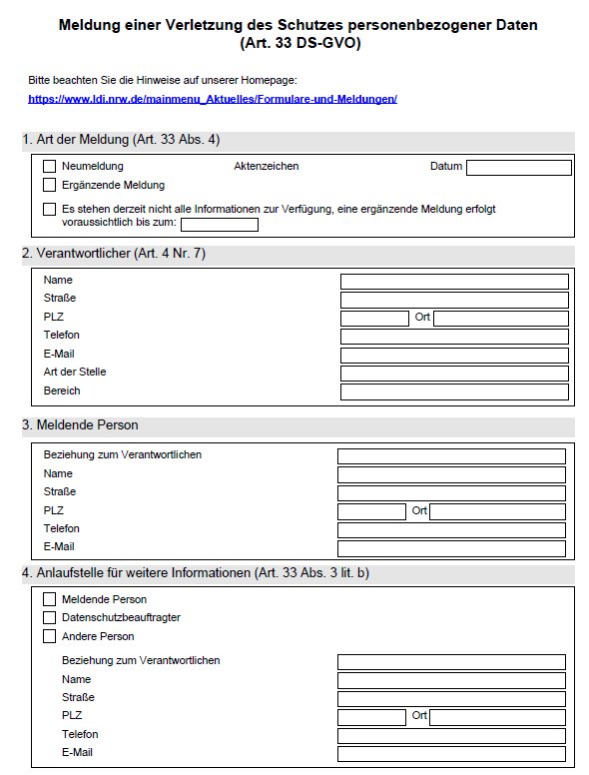
Landesbeauftragte für Datenschutz und Informationsfreiheit in Nordrhein-​Westfalen
Wie kann man diesen Beschwerden vorbeugen?
Selber Meldung machen

Slide 18
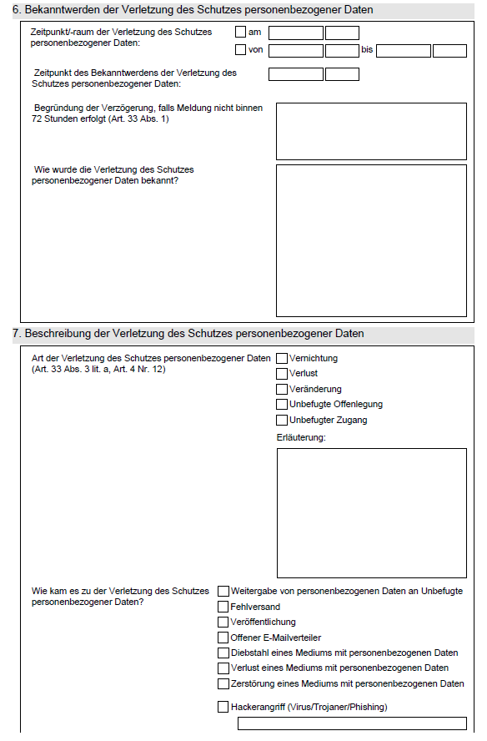
Landesbeauftragte für Datenschutz und Informationsfreiheit in Nordrhein-​Westfalen
Wie kann man diesen Beschwerden vorbeugen?
Selber Meldung machen

Slide 19
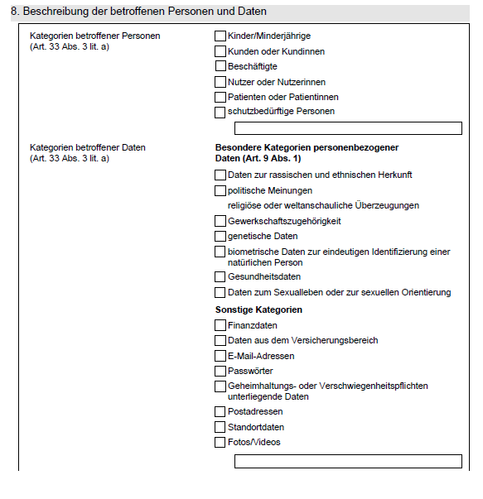
Landesbeauftragte für Datenschutz und Informationsfreiheit in Nordrhein-​Westfalen
Wie kann man diesen Beschwerden vorbeugen?
Selber Meldung machen

Slide 20
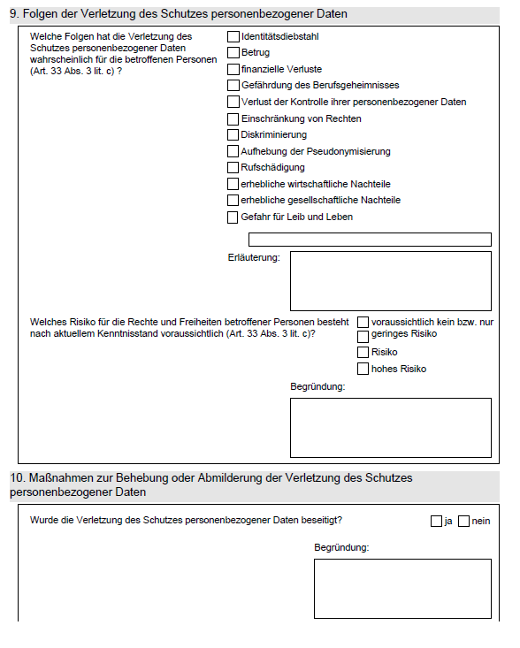
Landesbeauftragte für Datenschutz und Informationsfreiheit in Nordrhein-​Westfalen
Wie kann man diesen Beschwerden vorbeugen?
Selber Meldung machen

Slide 21
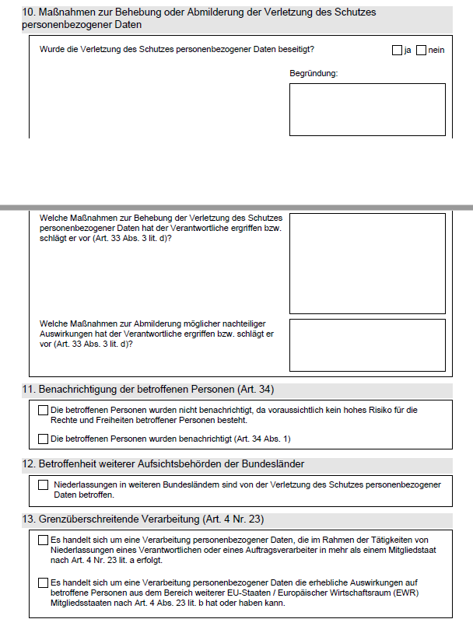
Landesbeauftragte für Datenschutz und Informationsfreiheit in Nordrhein-​Westfalen
Wie kann man diesen Beschwerden vorbeugen?
Selber Meldung machen

Slide 22

Organisatorische Richtlinien
Wozu dienen Richtlinien?

Slide 23

Organisatorische Richtlinien
Wozu dienen Richtlinien?
Beispiel

Slide 24
Organisatorische Richtlinien
Beispiel
„Eine sichere Verarbeitung von elektronischen Daten ist die Voraussetzung dafür, dass die Fakultäten und zentralen Einrichtungen der Heinrich-Heine-Universität Düsseldorf (HHU) ihre Aufgaben produktiv und störungsfrei im Sinne der HHU wahrnehmen können.“

Slide 25
Organisatorische Richtlinien
Beispiel
Klarer Benefit für Unternehmen und User.
„Eine sichere Verarbeitung von elektronischen Daten ist die Voraussetzung dafür, dass die Fakultäten und zentralen Einrichtungen der Heinrich-Heine-Universität Düsseldorf (HHU) ihre Aufgaben produktiv und störungsfrei im Sinne der HHU wahrnehmen können.“
User Daten sind sicher. Unternehmen ist geschützt.

Slide 26
Organisatorische Richtlinien
Beispiel
Vertraulichkeit bedeutet, dass Daten nur von der Nutzerin bzw. dem Nutzer gelesen werden dürfen, für den sie bestimmt sind.
Verfügbarkeit bedeutet, dass der Zugriff auf Systeme und Daten immer gewährleistet ist.
Authentizität bezeichnet die „Echtheit" eines Nutzers, d.h. dass er der ist, der er zu sein vorgibt.
Integrität bedeutet, dass Daten nicht unbeabsichtigt oder unbefugt verändert werden düfen.

Slide 27
Organisatorische Richtlinien
Beispiel
Umgang mit Passwörtern
Mit der Eingabe einer Kennung Identifiziert sich eine Nutzerin bzw. ein Nutzer. Sie/Er erhält damit eine digitale Identität. Mit Hilfe der Eingabe eines Passwortes authentifiziert sie/er sich im Anschluss: sie/er weist damit die Berechtigung nach, mit einem System bzw. mit einer Anwendung zu arbeiten.

Slide 28



Organisatorische Richtlinien
Beispiel

Slide 29
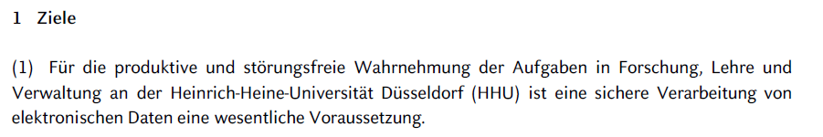
Organisatorische Richtlinien
Beispiel

Slide 30

Organisatorische Richtlinien
Beispiel

Slide 31
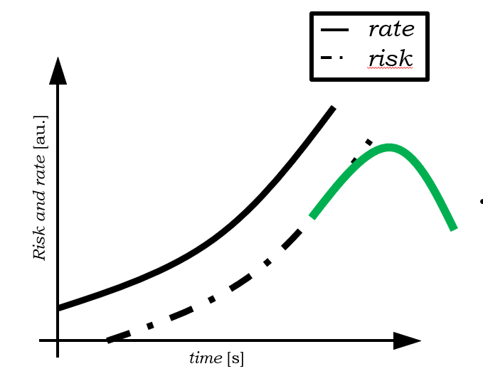
Organisatorische Richtlinien
Beispiel
Reminder

Slide 32
Organisatorische Richtlinien
Beispiel

Slide 33
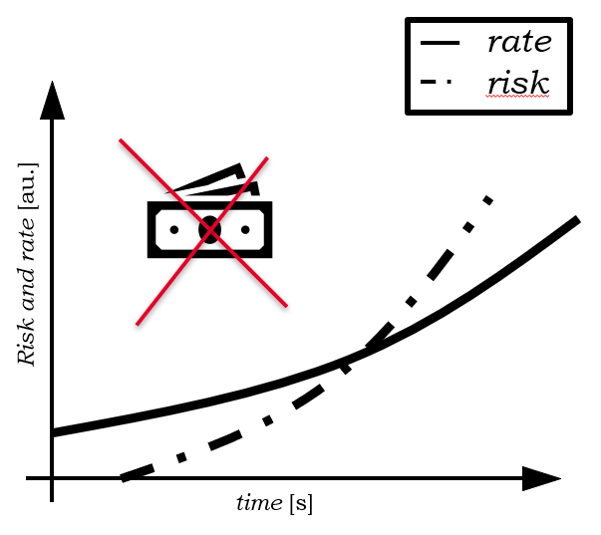
Organisatorische Richtlinien
Beispiel

Slide 34

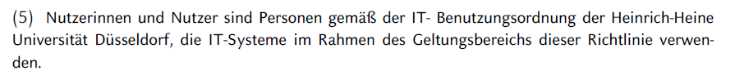
Organisatorische Richtlinien
Beispiel
Wir alle hier im Raum sind damit User.

Slide 35
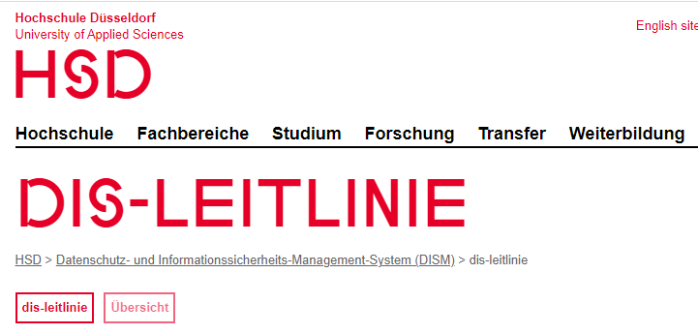
Organisatorische Richtlinien
Beispiel
Vergleich mit HSD

Slide 36
Organisatorische Richtlinien
Beispiel
Vergleich mit HSD
Was erwarten Sie?

Slide 37

Organisatorische Richtlinien
Beispiel
Vergleich mit HSD
Was erwarten Sie?

Slide 38
Organisatorische Richtlinien
Andere Ansätze.

Slide 39
Organisatorische Richtlinien
Schadenminderung
Wirtschaftlichkeit
Fokus auf den
User

Slide 40
Organisatorische Richtlinien
Es gibt kein Rezept für solch eine Richtlinie. Jedes Unternehmen interpretiert die Vorgaben anders.

Slide 41
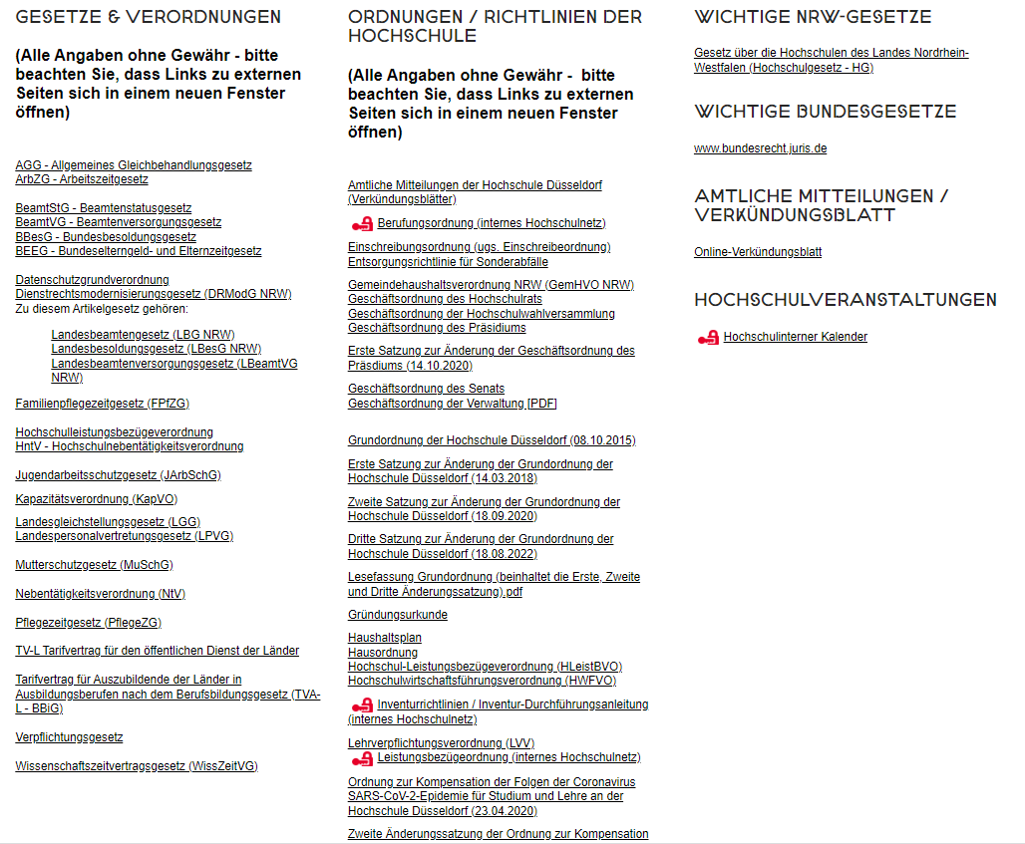
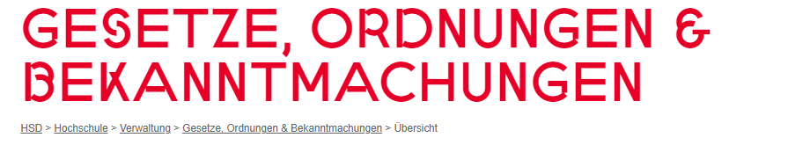
Organisatorische Richtlinien

Slide 42

Organisatorische Richtlinien
Jedes Dokument sei ein Baum.

Slide 43
Organisatorische Richtlinien
Jedes Dokument sei ein Baum.

Slide 44
Organisatorische Richtlinien

